Slide 1
Der Einfluss des Sommers auf den Fluss Hron
Jakub Kuka

Slide 2
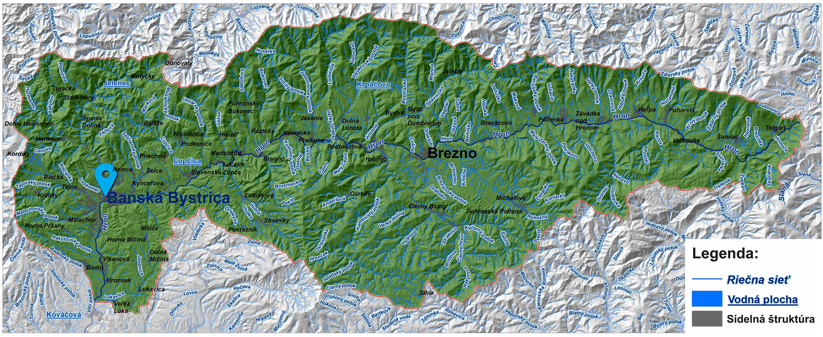

Slide 3
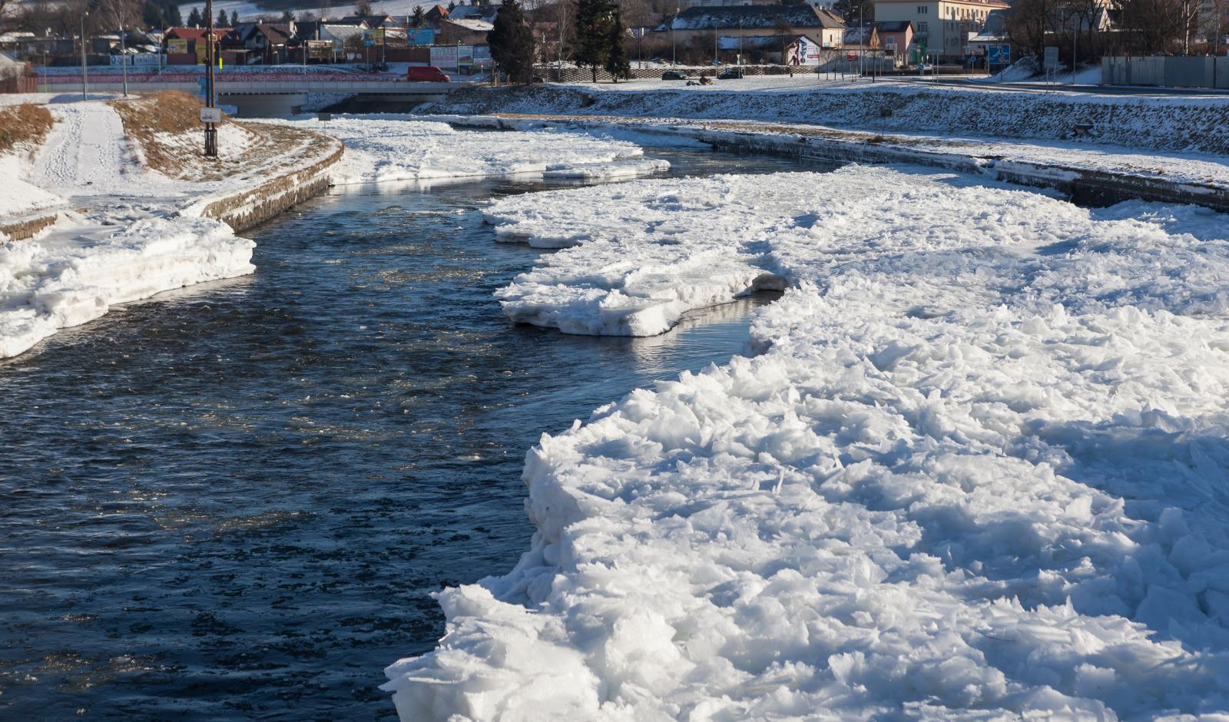

Slide 4
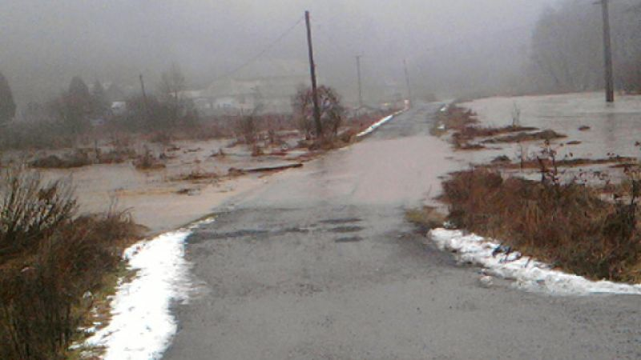

Slide 5
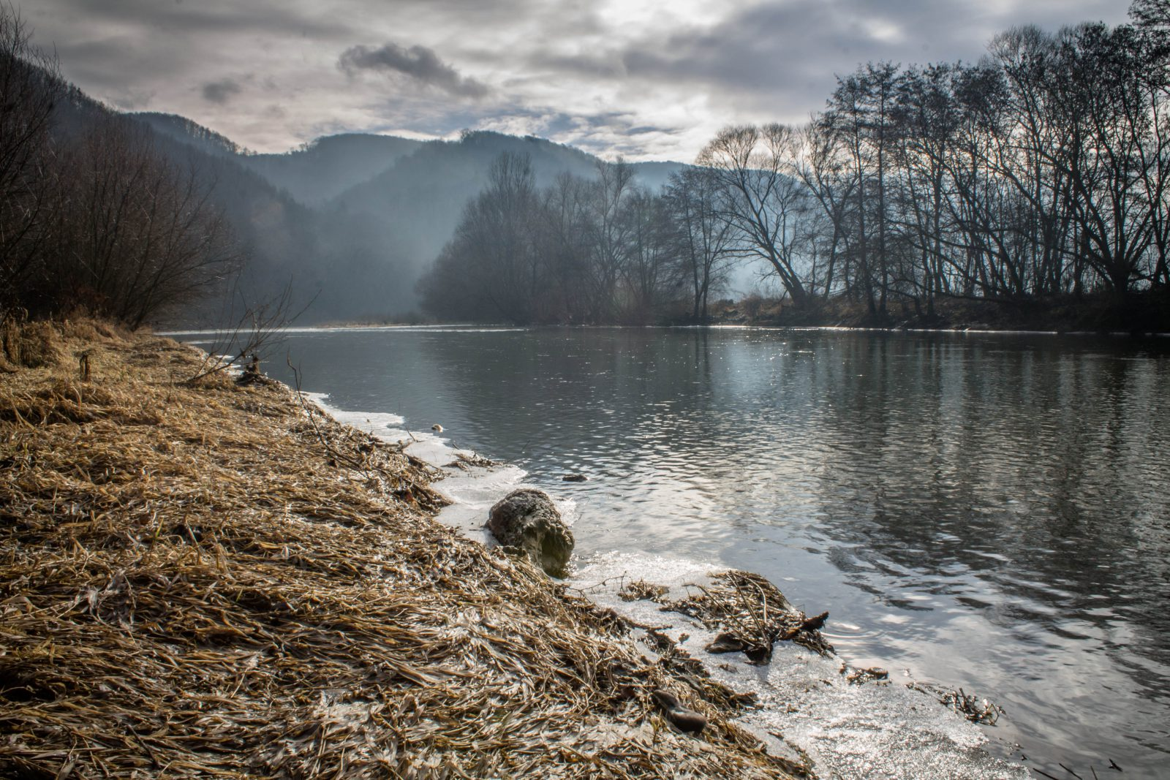

Slide 6
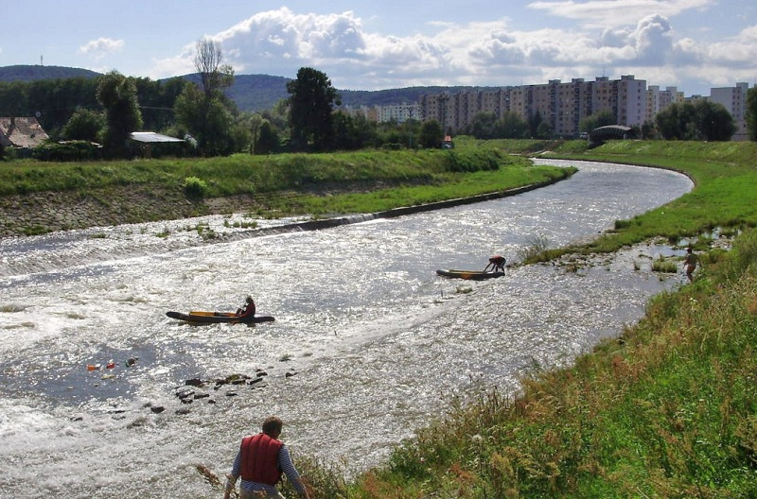

Slide 7
SHMÚ – das Nationale Hydrometeorologische Institut
Die räumliche und zeitliche Verteilung der atmosphärischen
Niederschläge ist das ganze Jahr über ungleichmäßig. Die Monate
ändern sich, die aufgrund der atmosphärischen Niederschläge sehr
unterschiedlich sind. Auf der einen Seite gab es Monate mit einem
erheblichen Defizit und auf der anderen Seite Monate mit einem
erheblichen Überschuss an atmosphärischen Niederschlägen. Die
meisten Niederschläge falllen im September, dann im April und im
Oktober. Die geringsten Niederschläge fallen im Januar.

Slide 8
Die Werte des Durchflusses
des Flusses „Hron“ in Zvolen
in den Jahren 2015-2018

Slide 9
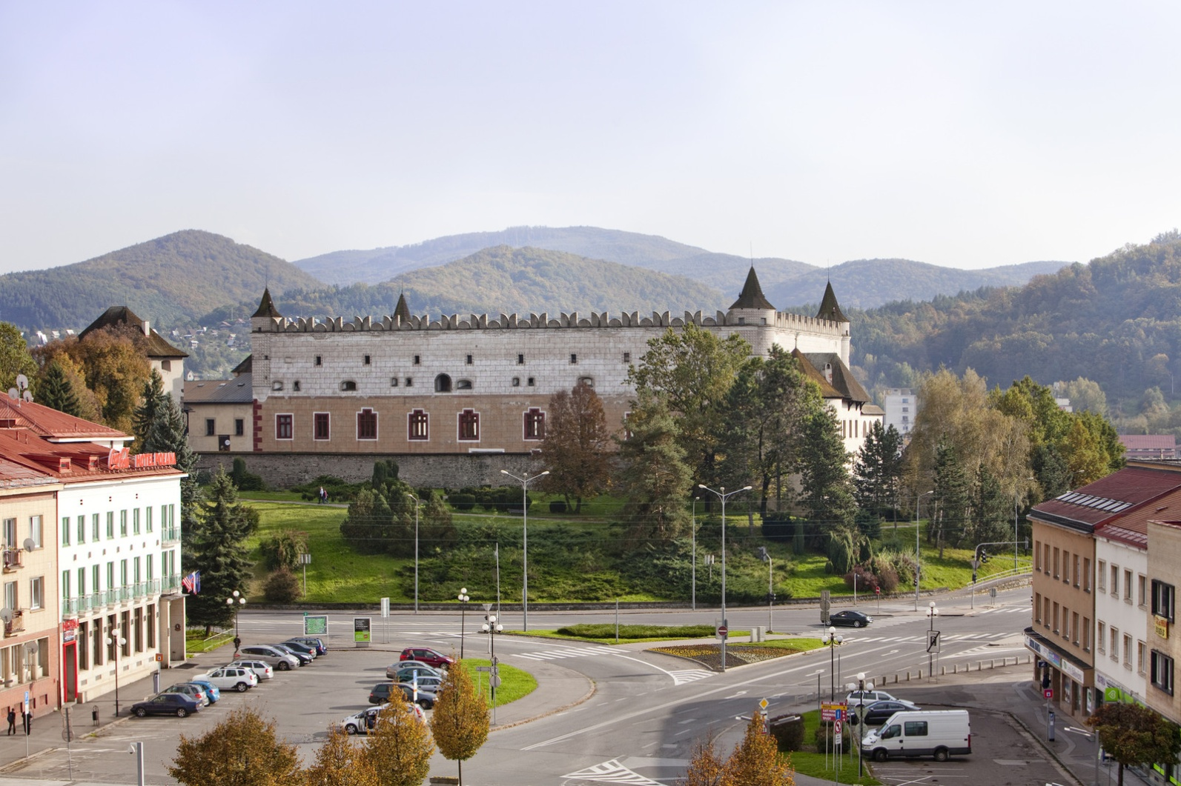

Slide 10
Monat/ Jahr | 2015 | 2016 | 2017 | 2018
 | m3/s | m3/s | m3/s | m3/s
Januar | 24,39 | 14,29 | 11,95 | 34,88
Februar | 21,95 | 62,55 | 18,61 | 25,13
März | 33,42 | 38,97 | 34,12 | 32,89
April | 47,50 | 31,08 | 38,45 | 71,37
Mai | 43,92 | 26,13 | 47,08 | 25,26
Juni | 24,13 | 19,65 | 19,75 | 22,45
Juli | 13,85 | 16,38 | 16,43 | 14,48
August | 9,12 | 20,44 | 13,31 | 11,66
September | 8,15 | 14,35 | 19,71 | 12,57
Oktober | 18,14 | 23,07 | 17,29
November | 14,66 | 34,52 | 24,97
Dezember | 16,83 | 19,47 | 26,07

Slide 11
Die Spiegelhöhe
des Stausees „Môťová“ in Zvolen
in den Jahren 2015-2018

Slide 12
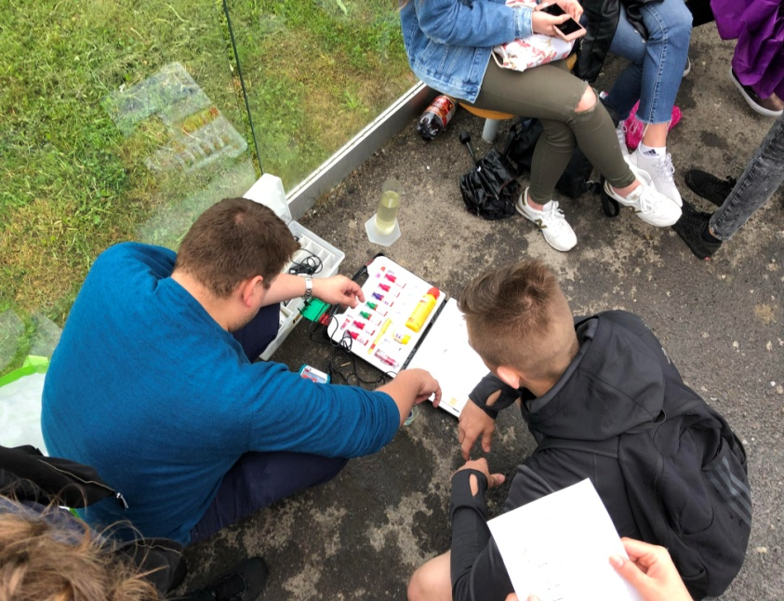
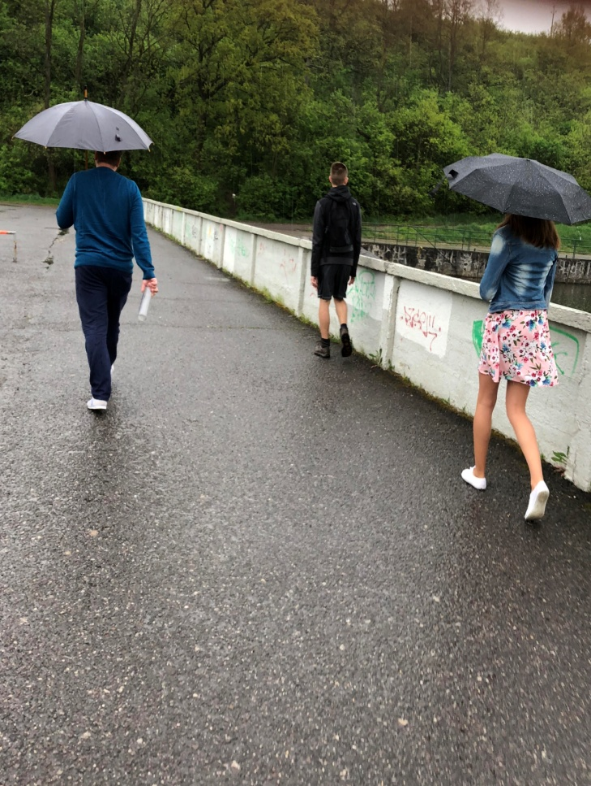
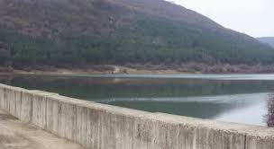
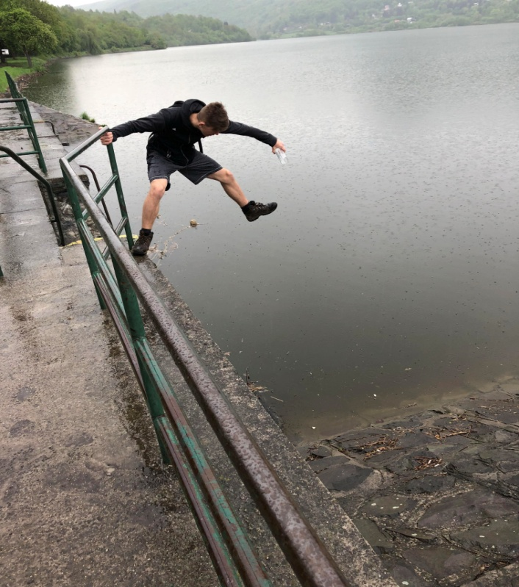

Slide 13
Monat/ Jahr | 2015 |  | 2016 |  | 2017 |  | 2018
 | Zufluss | Wasserstand | Zufluss | Wasserstand | Zufluss | Wasserstand | Zufluss | Wasserstand
Januar | 3,497 | 302,38 | 1,902 | 302,40 | 0,724 | 302,42 | 5,437 | 302,33
Februar | 2,875 | 302,40 | 12,835 | 302,64 | 2,454 | 302,35 | 3,974 | 302,34
März | 3,947 | 302,40 | 5,099 | 302,37 | 2,804 | 302,35 | 6,019 | 302,44
April | 5,094 | 302,37 | 1,571 | 302,34 | 2,635 | 302,39 | 6,269 | 302,43
Mai | 6,711 | 302,45 | 1,859 | 302,38 | 3,781 | 302,38 | 1,164 | 302,36
Juni | 1,635 | 302,39 | 1,156 | 302,33 | 0,841 | 302,32 | 0,894 | 302,36
Juli | 0,771 | 302,39 | 0,741 | 302,39 | 1,190 | 302,57 | 0,837 | 302,47
August | 0,743 | 302,37 | 1,831 | 302,43 | 0,908 | 302,56 | 0,619 | 302,33
September | 0,685 | 302,41 | 0,735 | 302,38 | 1,668 | 302,32 | 0,666 | 302,36
Oktober | 1,818 | 302,37 | 1,505 | 302,31 | 1,582 | 302,33
November | 1,323 | 302,40 | 2,510 | 302,30 | 2,683 | 302,34
Dezember | 1,724 | 302,39 | 1,110 | 302,38 | 4,245 | 302,37

Slide 14
Die Spiegelhöhe
des Stausees „Dobrá Niva“
in der Nähe von Zvolen
in den Jahren 2015-2018

Slide 16
Monat/ Jahr | 2015 | 2016 | 2017 | 2018
 | Wasserstand | Wasserstand | Wasserstand | Wasserstand
 | m.n.m. | m.n.m. | m.n.m. | m.n.m.
Januar | 363,16 | 361,70 | 362,49 | 363,16
Februar | 363,15 | 362,27 | 362,80 | 363,17
März | 363,16 | 362,13 | 363,15 | 363,17
April | 363,15 | 361,66 | 363,15 | 363,15
Mai | 363,13 | 361,60 | 363,13 | 363,09
Juni | 363,13 | 361,45 | 362,97 | 363,00
Juli | 362,90 | 361,29 | 363,07 | 362,90
August | 362,77 | 361,41 | 363,09 | 362,73
September | 362,16 | 361,42 | 363,07 | 362,60
Oktober | 361,67 | 361,47 | 363,13
November | 361,60 | 362,50 | 363,16
Dezember | 361,61 | 362,50 | 363,17

Slide 17
Vielen Dank
für eure Aufmerksamkeit!

